Slide 1
Технология смешанного обучения
Хомина Антонина Николаевна
учитель биологии МБОУ «РСШ №2»

Slide 2
Смешанное обучение
Уже более десяти лет во всем мире, а с прошедшего учебного года и в нашей стране, используется технология смешанного обучения. Это смешение традиционной классно-урочной системы и современного цифрового образования.

Slide 3
Смешанное обучение
Детей в классе много, на каждого времени не хватает. Совершенно иная ситуация происходит при электронной форме обучения, где учитель контактирует непосредственно только с Васей. Кстати, моделей смешанного обучения уже в сегодняшней нашей практике существует немало, но наибольшую популярность приобрел за последнее время так называемый перевернутый класс.

Slide 4
Переворачиваем обучение
Перевернутый класс – это педагогическая модель, в которой типичная подача лекций и организация домашних заданий представлены наоборот. Учащиеся дома самостоятельно проходят теоретический материал (смотрят короткие видео-лекции, презентации, читают учебник, знакомятся с Интернет-ресурсами и т.д.) в то время как в классе учебное время отводится для групповых занятий, где учащиеся могут обсудить содержание лекции, проверить свои знания и взаимодействовать друг с другом в практической деятельности.

Slide 5
Основные отличия традиционного и перевернутого урока
 | Традиционный подход | "Перевернутый" подход
 | 1. Учитель излагает на уроке новый материал 2. Учащиеся повторяют и закрепляют дома (делают упражнения, решают задачи и т.п.) | 1.Учащиеся самостоятельно изучают новый материал, с помощью ресурсов, предоставленных учителем 2. Время в классе используется для коллективной или/и проектной работы, проведения анализа и рефлексии
Учащийся | Пассивность, отсутствие инициативы и желания в самостоятельной учебной деятельности. Работа по схеме “послушай, запомни, воспроизведи”. | Вовлеченность учащихся в учебный процесс. Ответственность за свое обучение. Взаимодействие со всеми участниками учебного процесса. Осмысленное обучение.
Учитель | Передача знаний, удержание дисциплины и порядка в классе, контроль знаний учащихся. | Конструирование учебной ситуации, формирование у учеников ответственности за обучение, доверительное отношение.

Slide 6
Основные отличия традиционного и перевернутого урока
ИКТ | Использование технологий и веб- инструментов в обучении. | Изменение методов и форм работы посредством ИКТ.
Методы | Пассивные методы подачи учебного материала, при котором информация идет от учителя к ученику. | Активные и интерактивные методы обучения. Личностно-ориентированный подход.
Построение урока | В учебном классе учащиеся слушают объяснения учителя. Приходя домой после школы выполняют домашнее задание, зачастую неудачно и без возможности спросить, получить подсказку. | Дома просмотр видео с объяснениями по новой теме, а в классе решение проблем домашней работы.

Slide 7
Основная идея смешанного обучения
не в том, что часть учёбы происходит онлайн, а в том, что у учащегося появляется возможность (и обязанность) САМОМУ контролировать свои темп, время и место обучения. Суть в том, что у ребенка появляется возможность САМОМУ решать, КАК, КОГДА, ГДЕ и с КАКОЙ СКОРОСТЬЮ учиться. Всё это встроено в определение смешанного обучения.

Slide 8
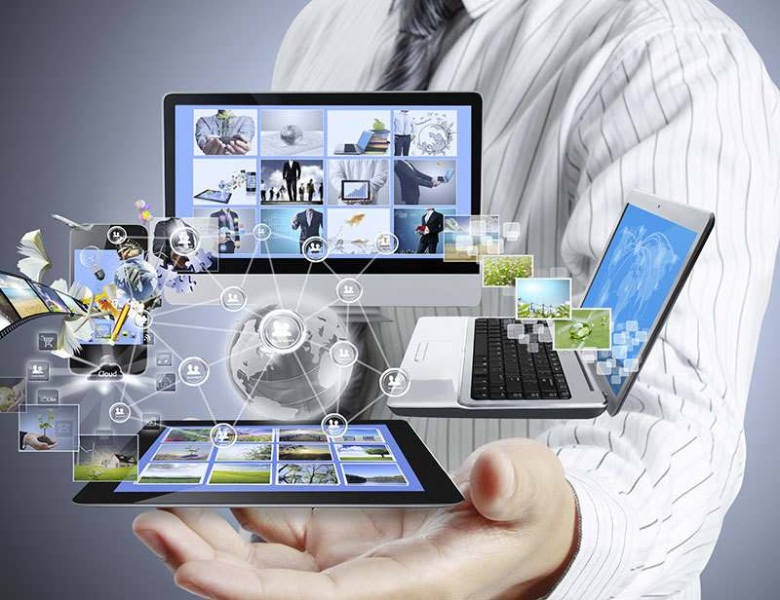
Как происходит "переворот"?
1. Учащимся предлагают ознакомиться с материалами урока заранее, до урока, дома.
2. Ученик может изучать тему в удобное время и несколько раз, чтобы разобраться в изучаемом материале. Попутно он может обратиться к учебнику и дополнительным ресурсам.
3. Учитель прилагает к изучаемому материалу несколько вопросов, задание или небольшой тест для мониторинга освоения учебного материала. По ответам детей он увидит уровень понимания нового материала.
4. На уроке ученики выполняют задания и закрепляют изученный дома материал урока, работая в группах или индивидуально.

Slide 9
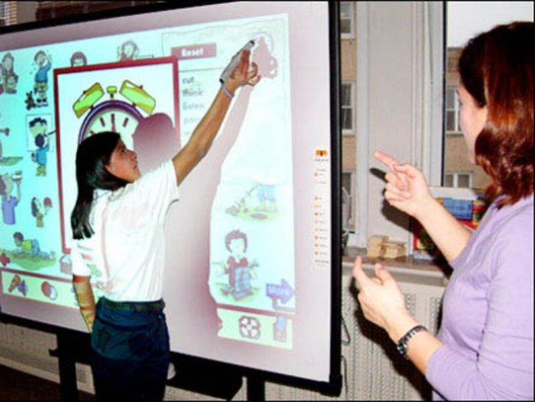
С чего начать?
1. Тщательный выбор темы (особенно для первого «перевернутого» урока) и формулировка цели. Цель должна быть сформулирована только в терминах деятельности учащихся. Будет идеально, если ученик сам сформулирует цель своей деятельности, а Вы при необходимости сможете этому поспособствовать, помочь, подтолкнуть.
2. Планирование деятельности учителя и ученика на каждом этапе. В решении поставленной задачи поможет технологическая карта.

Slide 10
Технологическая карта
 | Деятельность учителя | Деятельность ученика | Задачи | Материалы | Контроль
Введение
Дома
В классе

Slide 11
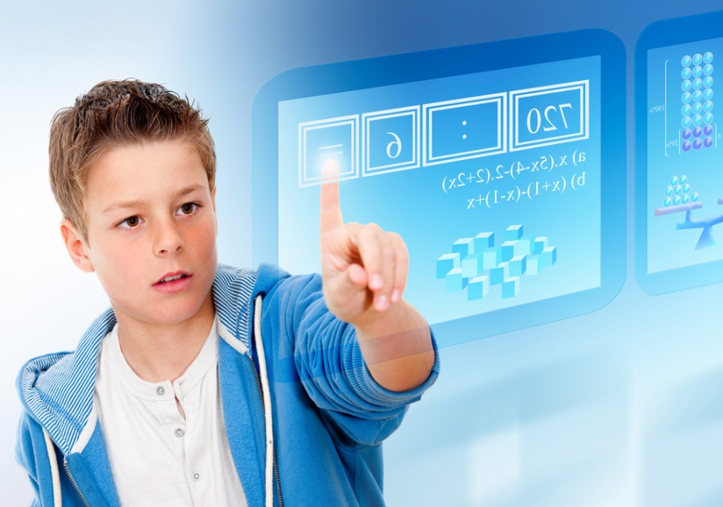
Роль учителя
В процессе перевёрнутого обучения её ни в коем случае нельзя умалять. Педагог должен вдохновить, поддержать, заинтересовать, словом, оказать всестороннюю поддержку. Именно он подводит школьников к пониманию, что самостоятельно добытые знания становятся достоянием человека.
Самая большая проблема — неготовность педагогов работать по системе смешанного обучения, в том числе низкий уровень владения технологиями. А педагогам старой формации особенно сложно отказаться от привычного места учителя в классе и стать фактически тьютором.

